Slide 1
Создание
шейп-файла
Презентация по ГИС-технологиям

Slide 2

«Шейп-файл»
(англ. Shapefile) — популярный векторный формат географических файлов. Разрабатывается и поддерживается компанией Esri с
целью интероперабельности между продуктами Esri и другими программами.

Slide 3
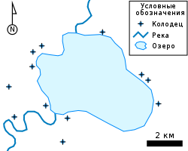
Формат «Шейп-файл» позволяет хранить следующие различные типы геометрических объектов: точки (политочки), линии (полилинии), полигоны и другие объекты. Отдельный файл может хранить объекты только одного типа. Каждая запись в «Шейп-файле» также
может иметь несколько атрибутов для описания своей геометрии, например: название, температура, глубина.

Slide 4
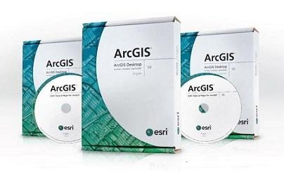
Приложение ArcCatalog позволяет создавать новые шейп-файлы, а так-же изменять их, добавлять, удалять и индексировать атрибуты, определять систему координат шейп-файлов и обновлять их
Desktop это три взаимосвязанные базовые приложения:
ArcMap, ArcCatalog и ArcToolbox.
пространственные индексы. В приложении ArcCatalog вы можете изменять структуру и свойства шейп-файлов, но для изменения их содержимого – пространственных объектов и значений атрибутов –необходимо использовать приложение ArcMap.

Slide 5
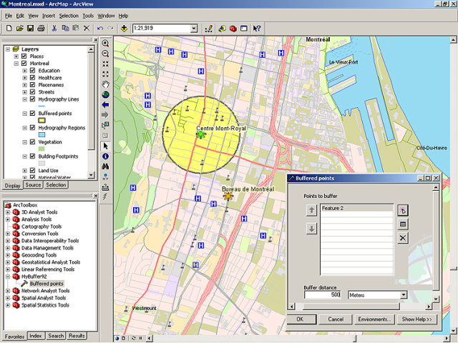
При создании шейп-файла надо определить тип объектов, которые он будет содержать, указать будут ли эти объекты представлять маршруты или будут ли они трехмерными. Эти свойства не могут быть изменены после создания
шейп-файла. Если не определить в процессе создания шейп-файла систему координат, она будет рассматриваться как “Неизвестная”.

Slide 6
Создание нового шейп-файла
1. Выбрать папку или подключение папки в дереве Каталога.
2. В меню Файл щелкнуть Новый и затем выберите Шейп-файл.
3. В текстовое поле Имя ввести
имя шейп-файла.
4. Нажать на стрелку ниспадающего списка Тип объектов и
выбрать тип объектов, которые будет содержать шейп-файл.
5. Нажмите кнопку Изменить,
чтобы задать систему координат шейп-файла.

Slide 7
6. В диалоговом окне Свойства
пространственной привязки
нажать кнопку Выбрать и выбрать предопределенную систему координат.
Также можно нажать кнопку Импорт и выбрать источник данных, систему координат которую надо использовать.
Также можете нажать кнопку Новая и самостоятельно определить параметры системы координат.
7. Нажать ОК

Slide 8
8. Если шейп-файл будет содержать полилинии, представляющие собой маршруты, включить опцию Координаты будут содержать М-значения.
9. Если шейп-файл будет содержать трехмерные объекты, включить опцию Координаты будут содержать Z-значения.
10. Нажмите ОК.
Новый шейп-файл появится в
списке содержимого папки.

Slide 9
Добавление атрибута
Щелкнуть по шейп-файлу к которому
надо добавить атрибут.
2. В меню Файл выбрать Свойства.
3. Перейти на закладку Поля.
4. Прокрутить список атрибутов
вниз, чтобы увидеть последний атрибут.
5. Щелкнуть в пустой строке под
последним атрибутом в поле
Имя поля и введите имя нового атрибута.

Slide 10
6. Щелкнуть справа от имени
нового атрибута в поле Тип
данных. Раскроется список
типов с выбранным по умолчанию
типом Text. Выбрать
соответствующий тип данных
для нового атрибута.
Свойства, соответствующие
указанному типу данных нового
атрибута появятся в списке
Свойства поля,
расположенном ниже.

Slide 11
7. В списке Свойства поля указать соответствующие значения свойств для нового атрибута.
Например, если тип данных –
действительное число, установить
Точность (общее число цифр,
из которого может
состоять число) и Масштаб
(общее число десятичных
разрядов, которое может иметь
значение).
8. Щелкнуть ОК.

Slide 12
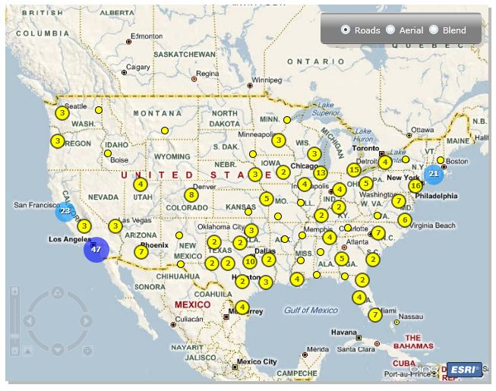

Slide 13
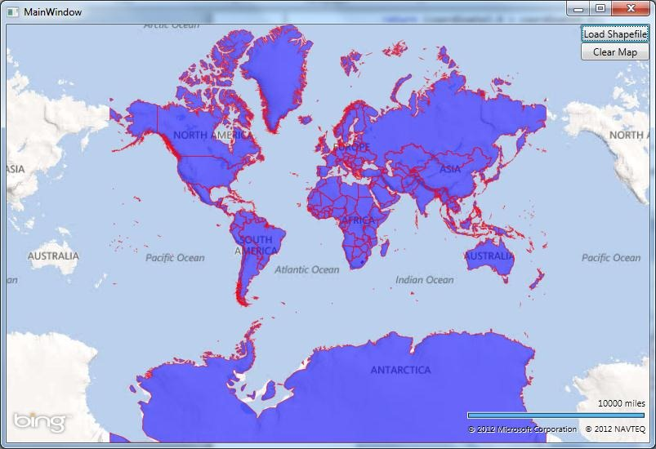

Slide 14
